Slide 1

OBPM説明会資料
××株式会社様
総合プロジェクト管理パッケージ
株式会社システムインテグレータ
202×/0×/××（×）

Slide 2
更新履歴
版 | 更新日 | 更新者 | 内容
1.0.0 | 2021/02/16 | 飯野 | 新規作成(OBPM Neoリリース)

Slide 3
アジェンダ
実績／見通し照会
  部門長の利用シーン
  PM/PLの利用シーン
アラート管理
  コスト超過
  進捗遅延
  進捗報告未実施
  週次報告について

Slide 4
１．実績／見通し照会

Slide 5
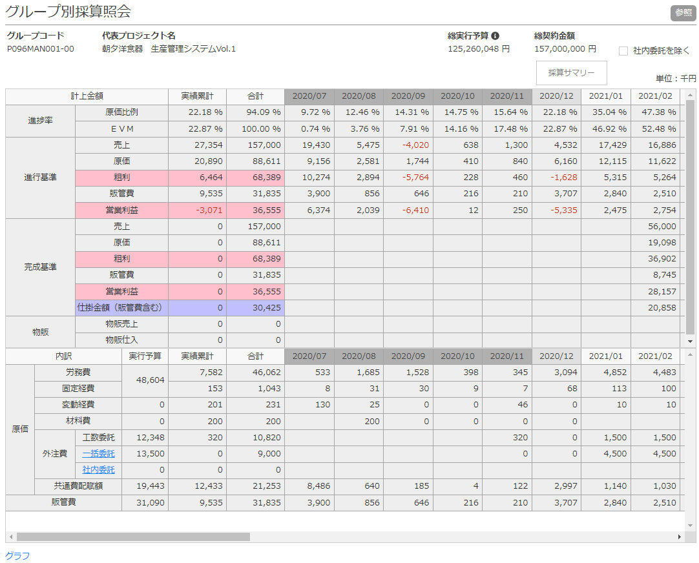
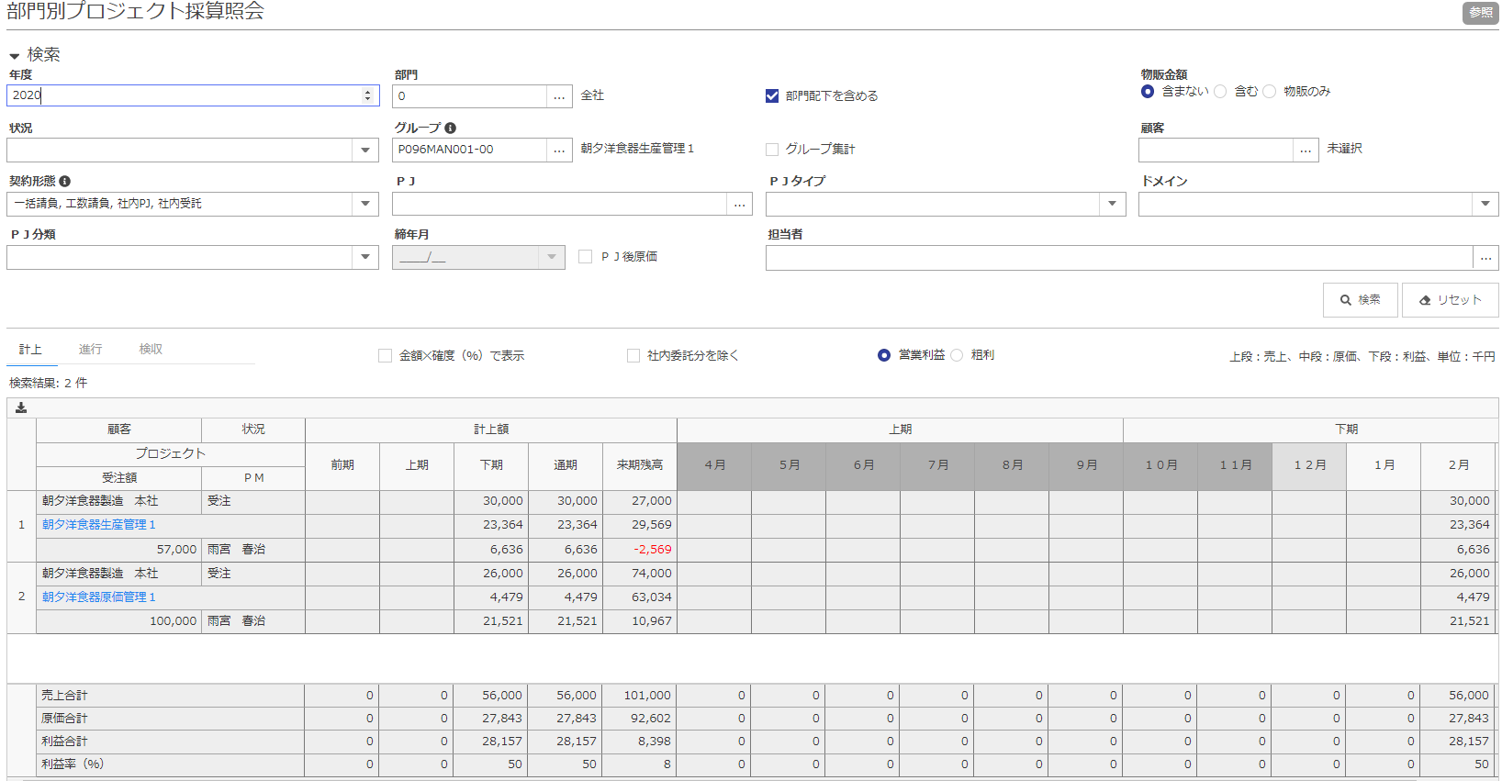
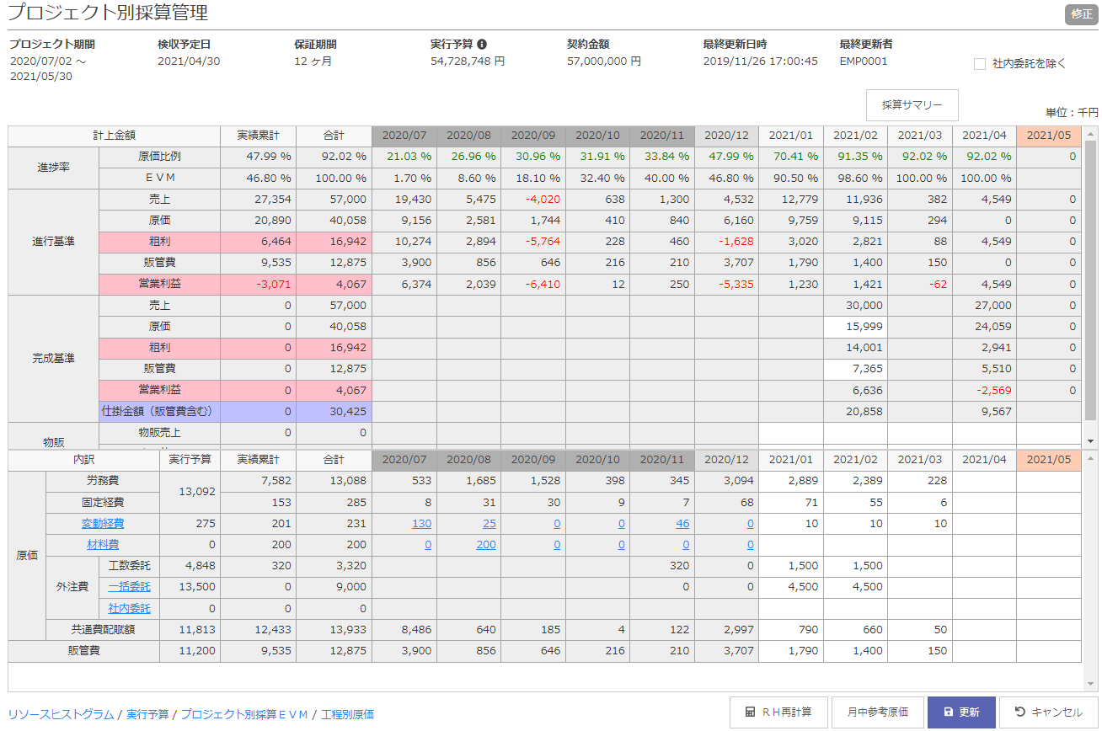
１．実績／見通し照会
「部門別プロジェクト採算照会」、「プロジェクト別採算登録」、「グループ別採算照会」
【部門別プロジェクト採算照会】
・部門別の収益状況や各プロジェクトの採算状況を確認します。
【プロジェクト別採算登録】・【グループ別採算照会】
・個別プロジェクトの採算状況やグループ別の採算状況を確認します。
・月中の原価発生状況を確認します。
プロジェクトグルーピング機能を使ってグルーピングしている場合、グルーピングした状態でプロジェクトの採算状況を確認できます。
各プロジェクトの売上／原価見込み情報を元に、部門別－月別の収益合計が表示されます。実績値は、月次更新にて反映（確定）
見込値は、プロジェクト別採算登録を見直す（修正）ことで反映します。

Slide 6
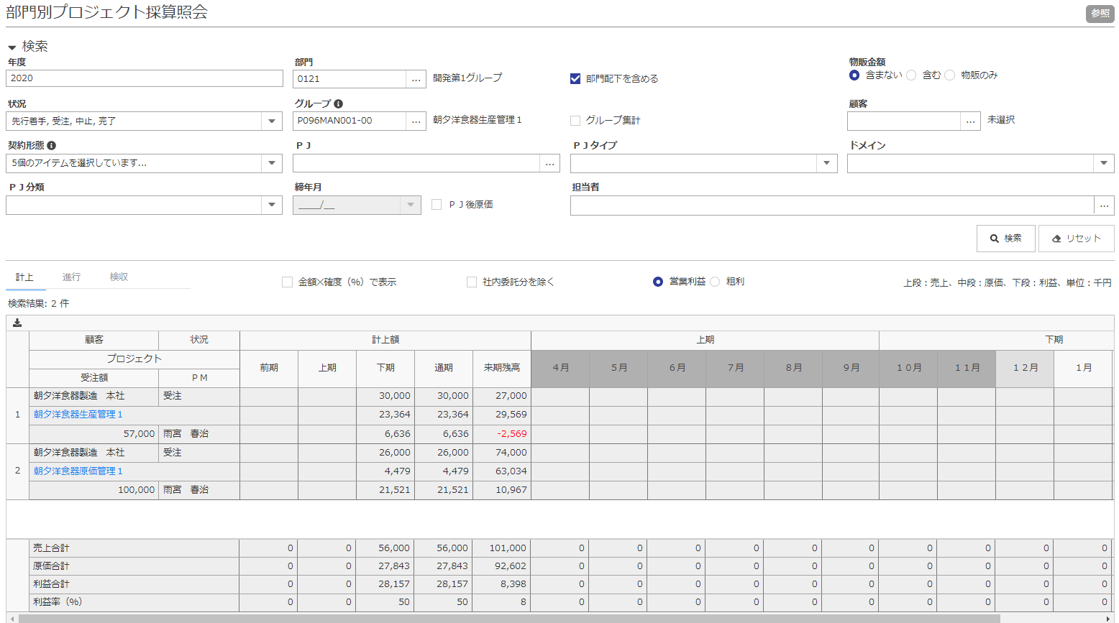
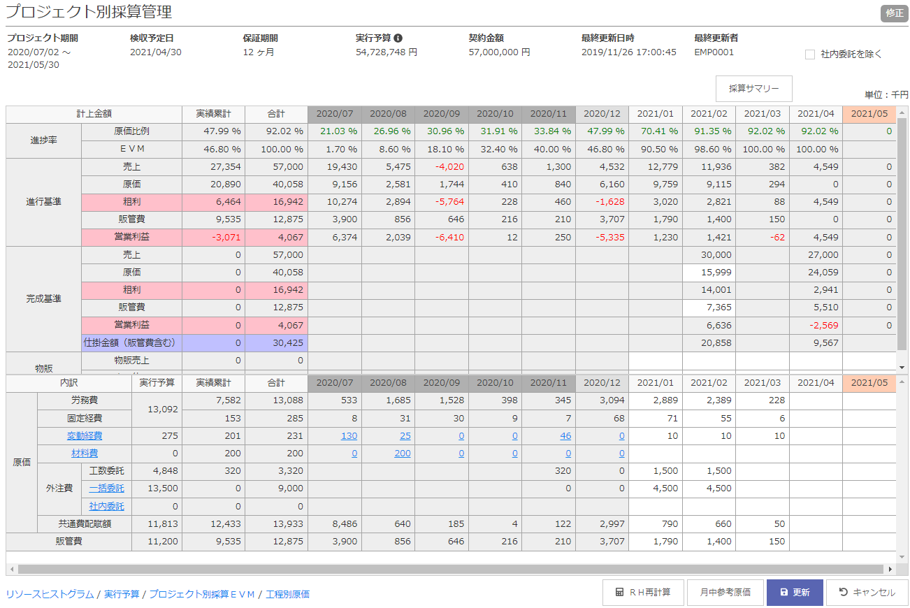
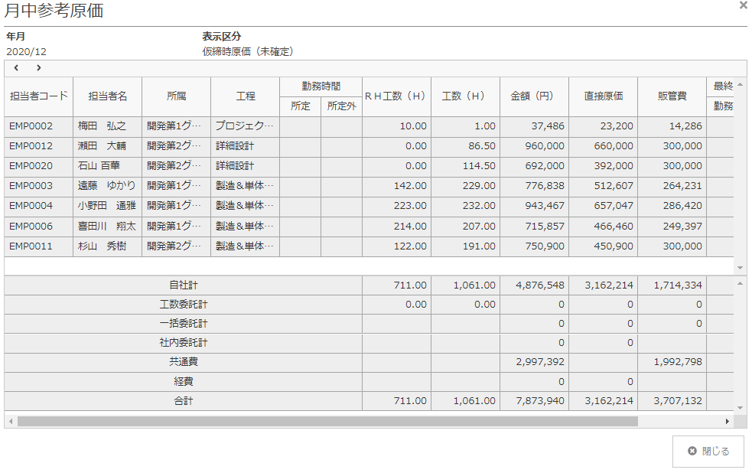
１．実績／見通し照会
部門長の利用シーン
■部門別プロジェクト採算照会の活用
部門別に仕掛プロジェクトの採算を参照し、部門予算に対する見通しを参照します。
採算状況が悪い（利益率が低い）プロジェクトについては、個別に見通し状況を参照します。
※アラート管理（後述）と組合せて、是正措置を講じていく。
プロジェクト一覧画面で「！」が立っている
プロジェクトの採算をみて、今後の見通し状況を確認します。
PJ一覧画面より抜粋
PJ一覧クリックして、
プロジェクト別採算登録へ遷移
部門長は自部門配下の受注（未受注含む）プロジェクトの採算状況を把握（実績値の反映は月次更新のタイミング）します。
月中参照原価をクリック

Slide 7
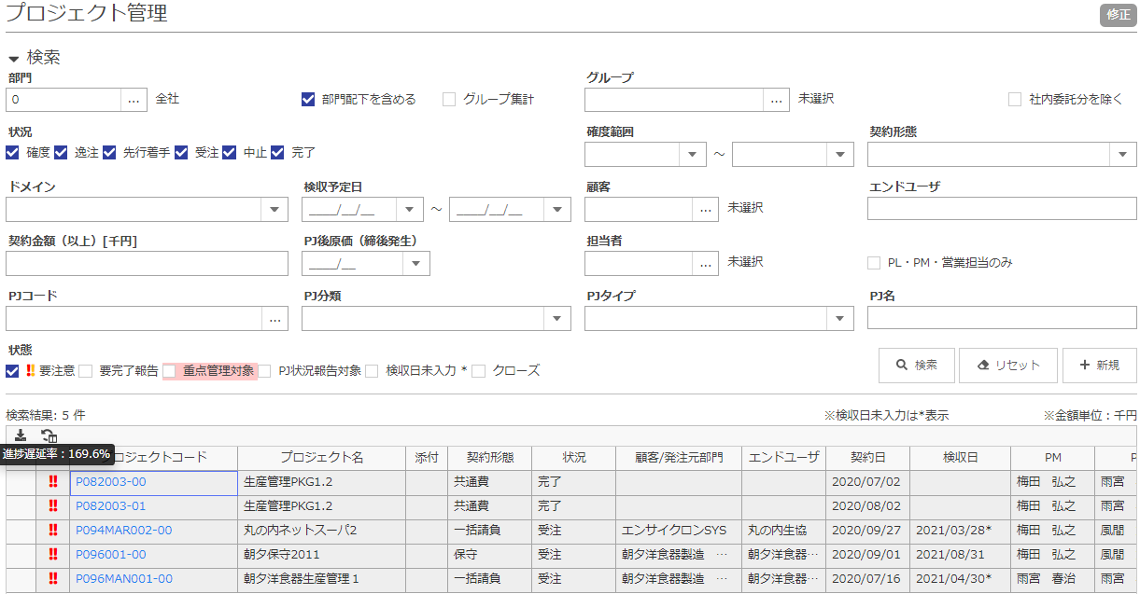
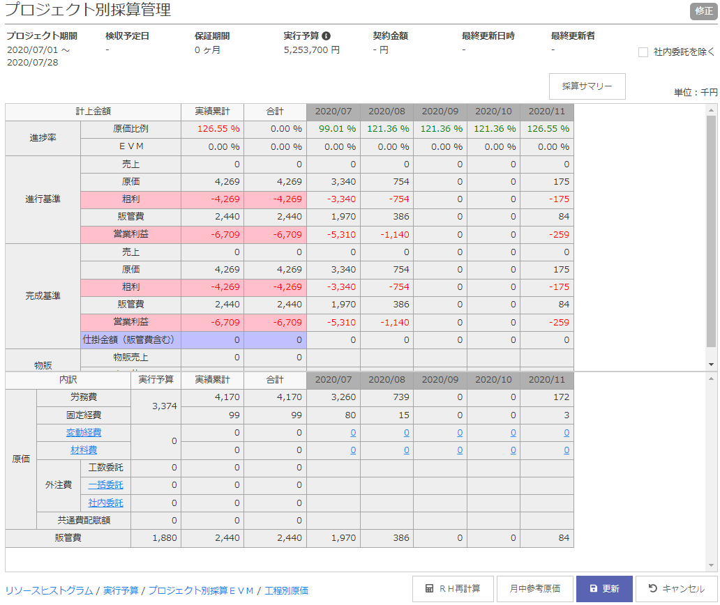
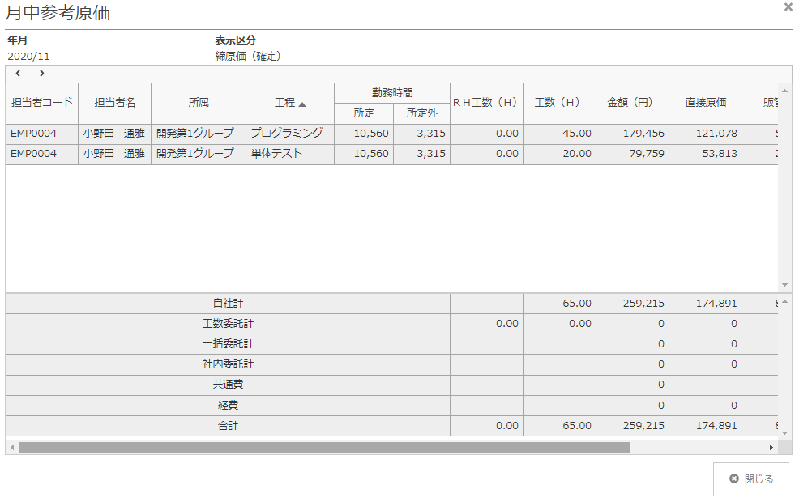
１．実績／見通し照会
PM/PLの利用シーン
■プロジェクト一覧の活用
・コスト超過の傾向のあるプロジェクトがないかチェックします。
■プロジェクト別採算照会と月中参考原価の活用
・担当プロジェクトの当月発生原価見通しチェックし、簡単な採算見込みシュミレーションを行います。
■進捗報告の実施
・定期的に進捗報告をすることで、こまめに進捗状況やコスト超過発生有無を確認します。（※「アラート管理」を併用）
月中参考原価画面では、メンバごとの工数実績と当月発生見込原価が表示されます。
実行予算見直し前に当月予定原価（労務費）を手入力するなどして、採算見込みをチェック（簡単にシュミレーション）します。
担当プロジェクトにおいて、「！」が立っていないかチェックします。
コスト超過のフラグが立っていたら、プロジェクト別採算登録画面にて、
コスト発生見込状況をチェックします。

Slide 8
２．アラート管理

Slide 9
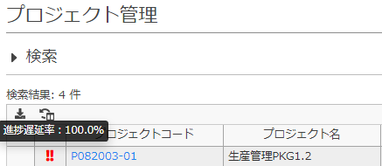
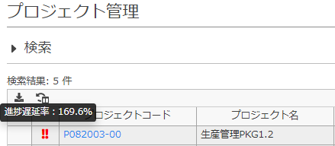
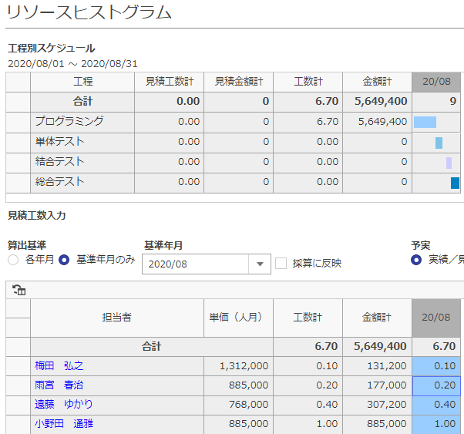
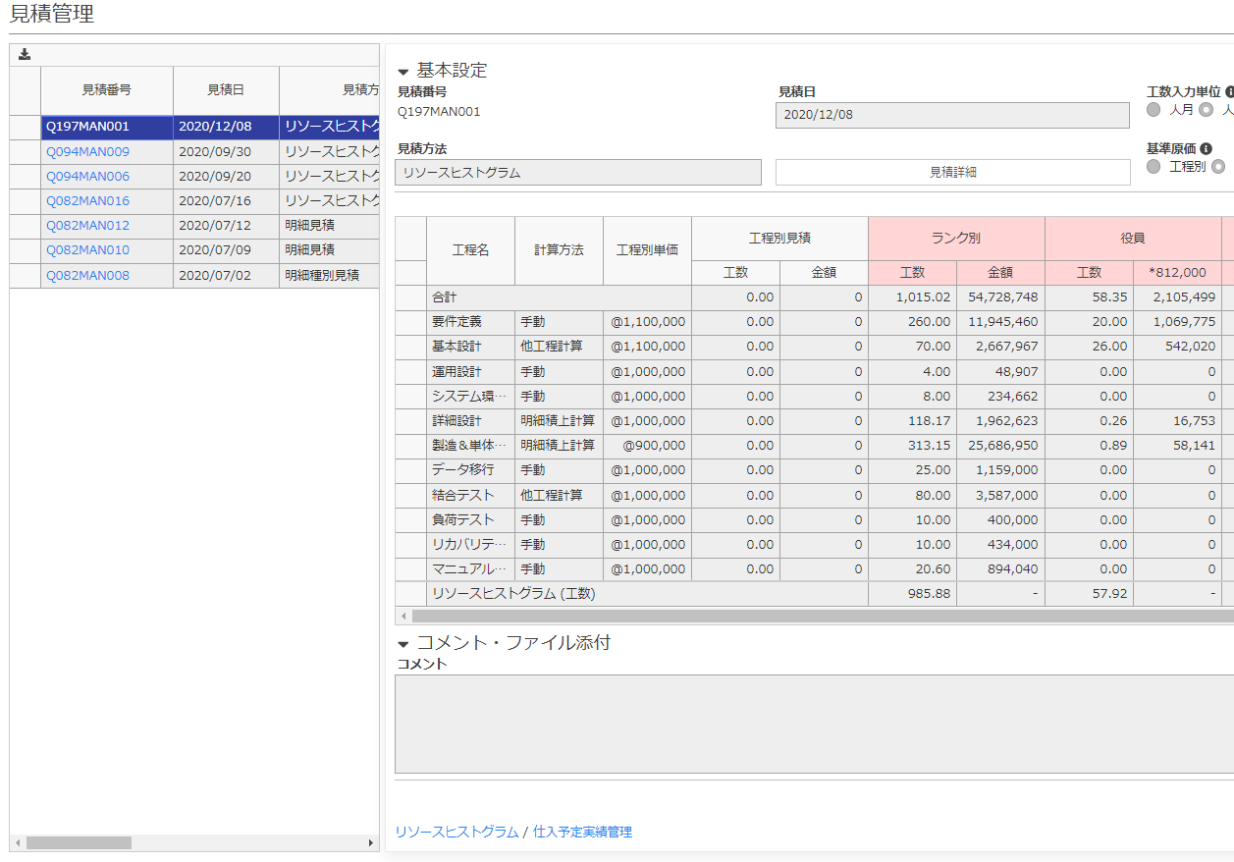
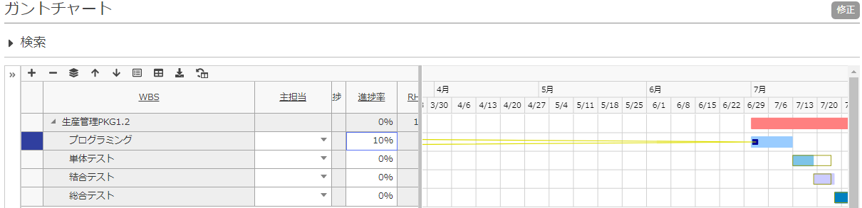
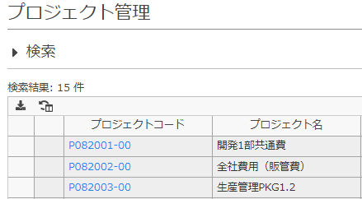
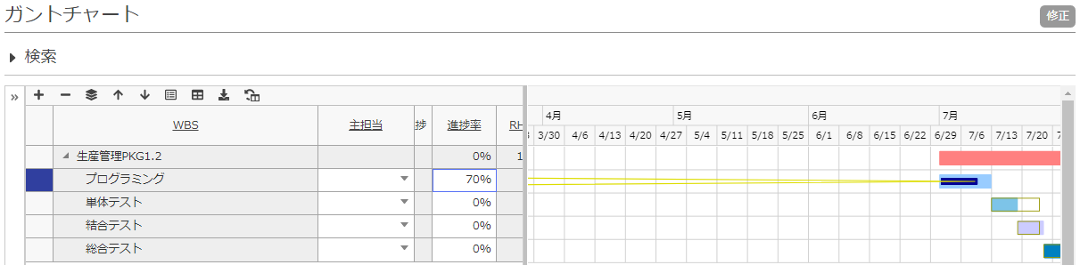
２．アラート管理
・進捗状況を見直しても、「！」が解消しない場合、運用ルールに従って、要員計画を見直し、最新の実行予算としてOBPMへ結び付けます。
コスト超過・進捗遅延の早期発見とプロジェクトの立て直し
・プロジェクト一覧にて「！」フラグが立ちます。
・OBPM設定によっては、PＭやPＬに対し、
メール通知することも可能です。
実行予算の紐付けと、
プロジェクト別採算の更新を行います
・実行予算見直しの前に、
正しく進捗率入力されているか確認します。
・進捗状況を報告しないまま、工数実績入力を
行っていないか確認します。
進捗率を見直します
増員や投入工数を増やし、要員計画の見直します
・プロジェクト一覧にて「！」フラグが解消していることを確認します。
進捗状況を正しく見直します。
状況によっては再スケジュール（期間見直し）を行います。

Slide 10
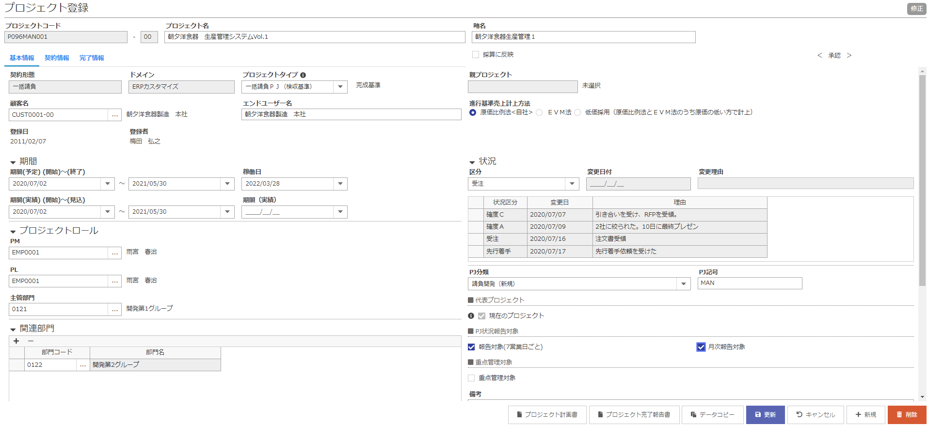
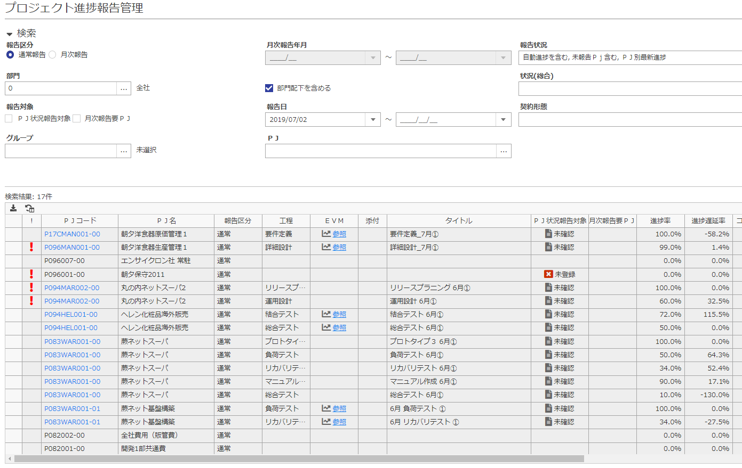
２．アラート管理
進捗報告未実施の検知
プロジェクト管理ルールに従い、一定の条件を満たすプロジェクトについては、週次／月次での進捗報告を必要とする「PJ状況報告対象」に「レ」を入れて運用します。
そうすることで、進捗報告が未実施の場合、アラートを上げたり、関係者へメール発信をしたり、プッシュ型の運用が可能となります。
PJ状況報告対象にチェックを入れる事で、
進捗報告対象PJとして管理することが可能
・進捗報告未実施については、PJ進捗報告一覧にて
「 」と表示されます。
「 」…報告未実施
「 」…報告実施、確認未実施
「 」…報告実施、確認実施済
・OBPM設定によっては、PMやPLに対しメール通知することも可能です。
・PMやPL・メンバの進捗実績を元に進捗報告を作成します。
※次ページは、進捗報告（週次報告）の手順
PMやPLに対し、
メール通知が可能

Slide 11
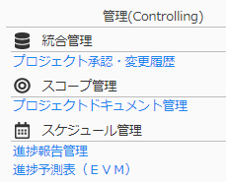
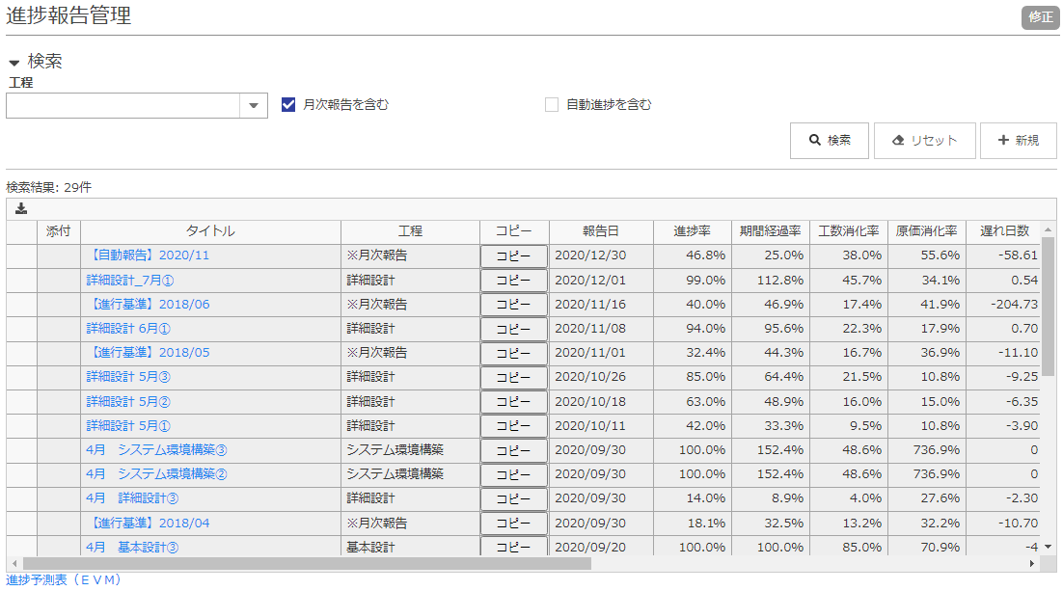
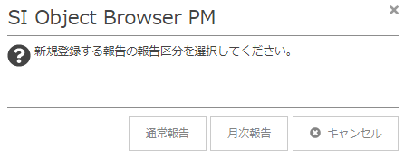
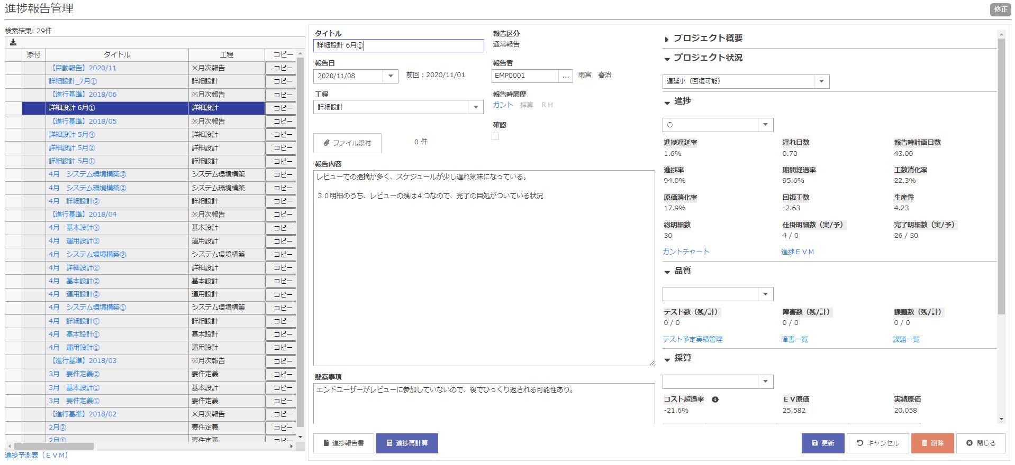
２．アラート管理
進捗報告登録実施（週次報告の手順）
①新規を選択します。
②ダイアログ画面が表示されるので、週次報告の場合は「通常報告」を選択します。
③工程を選択します。
④工程を選択すると、選択した工程に応じた定量報告が自動作成されます。
※定量報告はプロジェクトの実績工数や進捗情報から作成されます。進捗報告登録をする前には、メンバーに実績の入力（【プロジェクト別工数入力】が完了しているか確認します。
⑤定性報告を入力します。
※確認欄の「レ」（チェック）について
進捗報告は、現場からの一方的な報告とならぬよう上長が必ずチェックする運用が望ましいです。
※報告区分の「月次報告」について
月次報告の場合には、「月次報告」を選択します。月に１つしか作成できません。月次報告を作成していない場合、仮締め処理にて必要に応じて自動で作成されます。
1
2
3
5
4

Slide 12
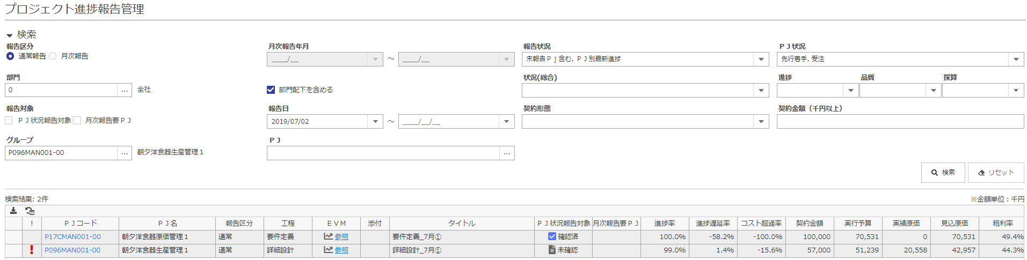
２．アラート管理
進捗報告登録確認（週次報告の確認手順）
進捗報告登録することで、「×」が解消します。（無くなります）
進捗報告登録することで、コスト超過や進捗遅延の「！」マークが立った場合は、
スケジュール進捗や要員計画見直し、実行予算の変更を実施します。

Slide 13
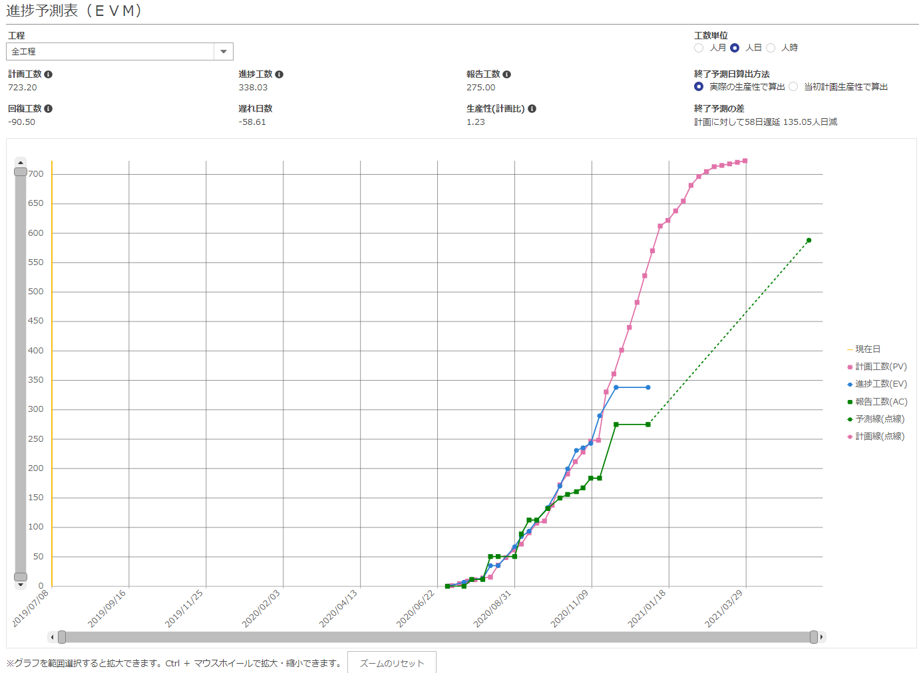
２．アラート管理
EVMのプロット作成
【進捗予測表（EVM）】のプロットは進捗報告登録を行った日に作成される。
こまめに進捗報告登録を行うことで、EVMのグラフが細かく、滑らかに表示されるようになる。
進捗報告登録を行なった日に
プロットが打たれます。
進捗報告登録を行なった日に
プロットが打たれます。

